Slide 1

一緒に選ぼう！
婚約指輪ガイド
ふたりで最高の一本を見つけよう

Slide 2
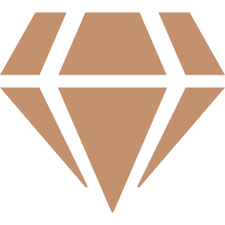




今日お話しすること
素材のこと
プラチナ？ゴールド？どっちが好み？
ダイヤモンドのこと
輝きの基準「4C」をわかりやすく
デザインのこと
シンプル派？華やか派？
ブランドのこと
人気ブランドを比較してみたよ
地元工房のこと
横浜・鎌倉の手作り＆オーダー工房
予算のこと
30〜35万円でどんなものが選べる？

Slide 3
素材を選ぼう
プラチナ（Pt900/950）
ゴールド（K18）
70%の人が選ぶ定番素材
近年人気上昇中！
白銀色の美しい輝き
変色に非常に強い
ダイヤの輝きを最も引き立てる
純度90〜95%と高い
イエロー・ピンク・ホワイトの3種
肌馴染みが良い
プラチナより硬くて丈夫
カジュアルにも合わせやすい
どちらも耐久性◎ 普段のアクセの色味で選ぶのがおすすめ！

Slide 4
ダイヤモンドの「4C」って？
カ
カ
カ
ク
カラット
カット
カラー
クラリティ
Carat = 大きさ
Cut = 輝き
Color = 色味
Clarity = 透明度
婚約指輪の平均は
0.2〜0.3ct。
0.3ctが一番人気！
輝きに直結！
Excellentを選べば
間違いなし
D〜Zの23段階。
G〜Hなら
肉眼で差なし
VS2〜SI1なら
内包物は
見えない
重要度: ★★★
重要度: ★★★★
重要度: ★★
重要度: ★★
カットとカラットを優先して、カラーとクラリティは中間グレードでOK！

Slide 5
デザインの種類
ソリティア
メレ
パヴェ
エタニティ
人気No.1（55%）
人気2位
ゴージャス派に
永遠の象徴
一粒ダイヤが主役。
シンプルで上品。
どんな服にも合う。
サイドに小さなダイヤ。
ソリティアより華やか。
全体の輝きUP。
アームにダイヤを
敷き詰め。
キラキラ度MAX。
全周にダイヤを配置。
結婚指輪にも人気。
重ね付けにも◎
他にもヘイロー（周囲をダイヤで囲む）やスリーストーン（3石）などもあるよ！

Slide 6
ブランド比較
ブランド | 価格帯 | 特徴 | こんな人に
銀座ダイヤモンド シライシ | 21万〜 | 150種以上のデザイン 18000個のダイヤから選べる | 選択肢を 重視したい
ティファニー | 20万〜 | 世界5大ジュエラー 憧れブランドNo.1 | ブランド力を 重視したい
カルティエ | 30万〜 | 「王の宝石商」 圧倒的な高級感 | 高級ブランドが 好き
エクセルコ ダイヤモンド | 19万〜 | カット品質No.1 コスパ最強 | ダイヤの質を 重視したい
NIWAKA（俄） | 20万〜 | 京都発・和の美意識 洗練されたデザイン | 和テイストが 好き
4℃ | 15万〜 | 手頃な価格帯 普段使いしやすい | シンプルで 普段使いしたい

Slide 7
なぜこの3ブランド？
銀座ダイヤモンド
シライシ
エクセルコ
ダイヤモンド
NIWAKA（俄）
王道・バランス型
ダイヤ品質重視
デザイン個性派
150種以上のデザイン × 18,000個のダイヤから選べるセミオーダー。日本初のブライダルジュエリー専門店。
ベルギー発、世界No.1のカット技術。同じ予算でもダイヤの輝きが段違い。
京都発、和の美意識が光る唯一無二のデザイン。日本の情景をモチーフにした名前とストーリーが特徴的。
3つの異なる軸で比較することで、自分に合うスタイルが見つかりやすくなるよ！

Slide 8
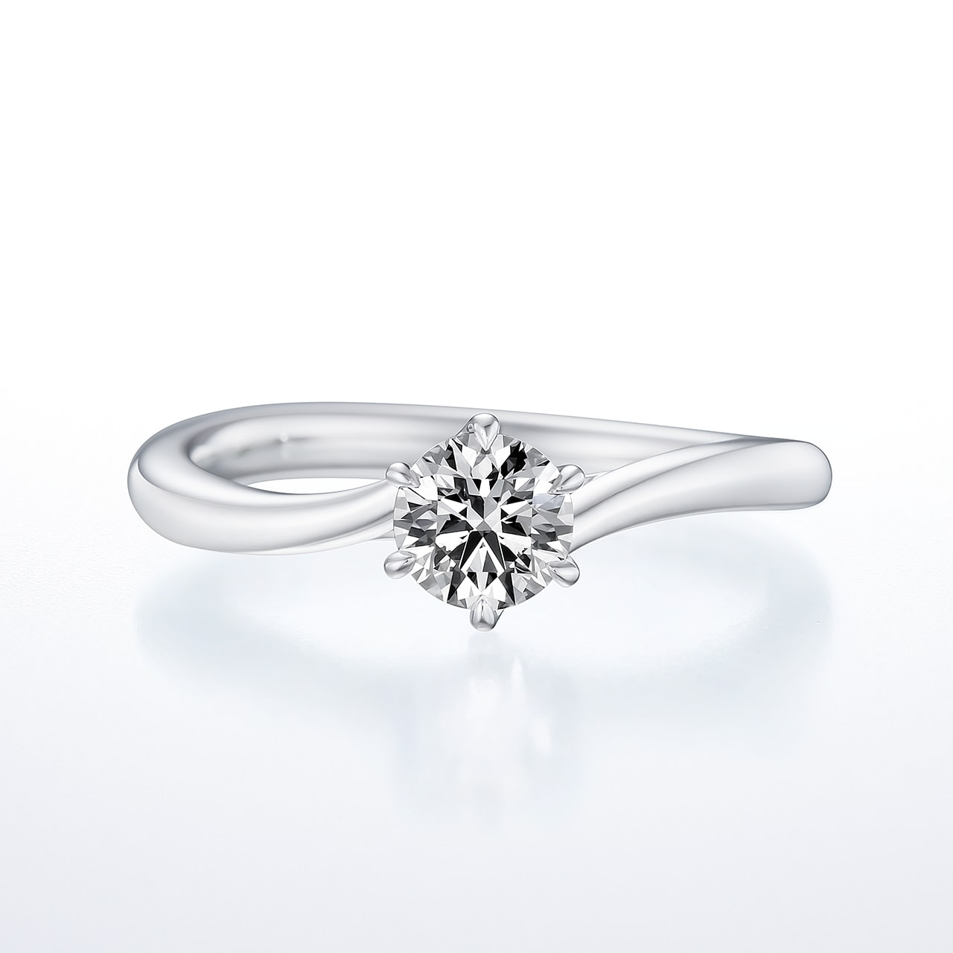
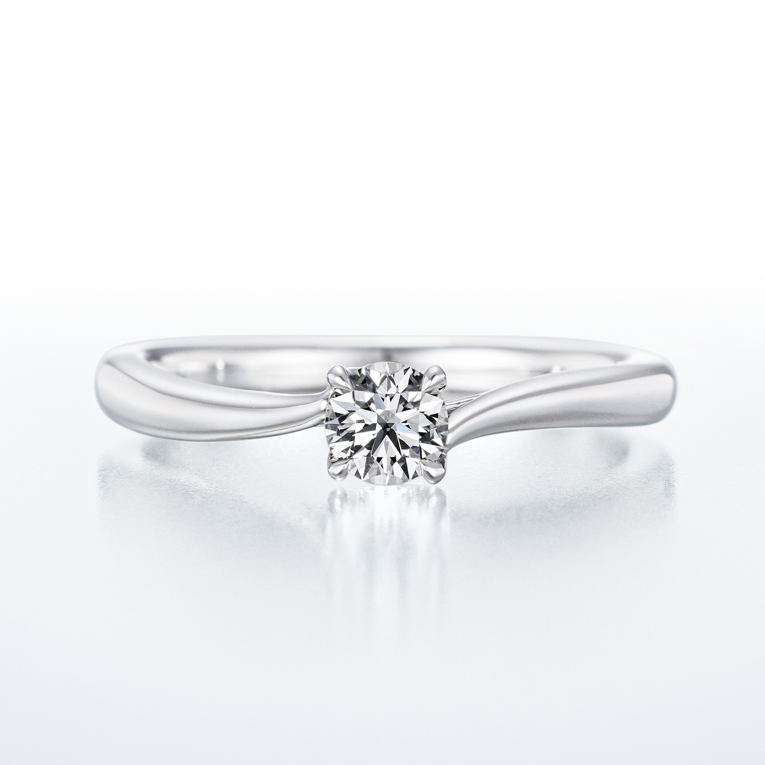
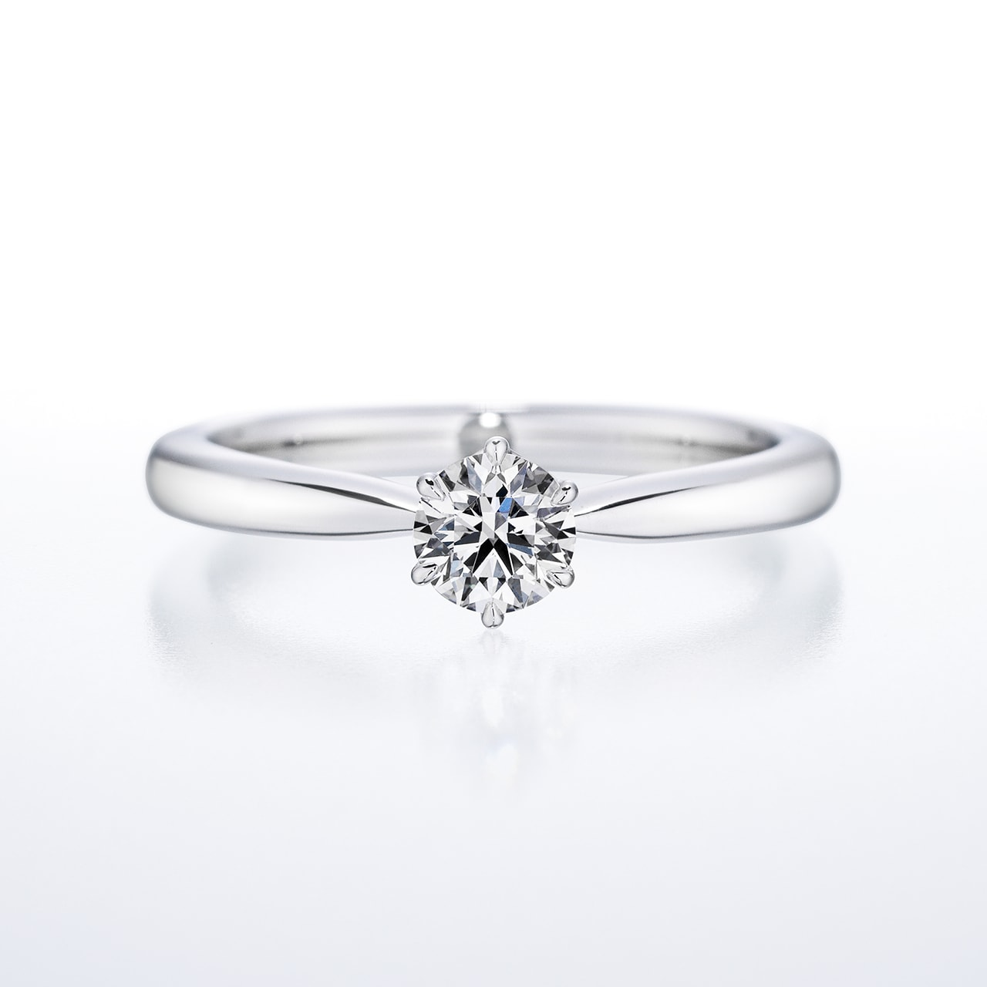
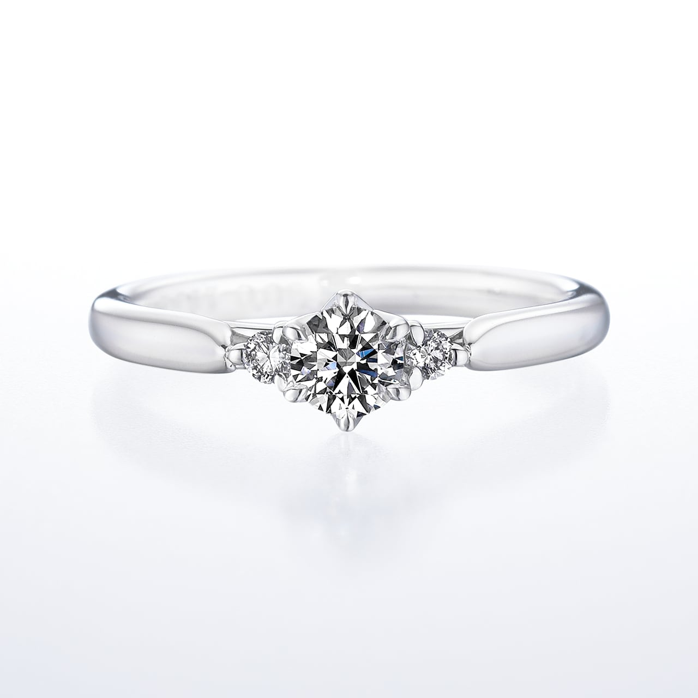
銀座ダイヤモンドシライシ
予算内おすすめ商品（0.3ct想定: 30〜35万円）
ピュア ブライトネス
フォーチュン リンク
ホリミナス
ブーケ ロココ
Pure Brightness
Fortune Link
Holiminous
Bouquet Rococo
260,000円〜
270,000円〜
300,000円〜
310,000円〜
ソリティア / ウェーブ / PT
ソリティア / ウェーブ / PT
ソリティア / ストレート / PT
メレ / 花モチーフ / PT
光を最大限取り込む繊細な造りで、ピュアな輝きを放つウェーブラインのソリティア。
運命の絆をイメージ。緩やかなウェーブラインが指にフィットし、4本爪で美しい。
「ふたりのための神聖な輝き」。ダイヤが浮いているような美しいデザイン。
花束をモチーフに。メレダイヤとアームの絞りでシンプルながら華やか。
※ 価格は最小カラット時の参考価格。0.3ct前後で+3〜5万円が目安です。

Slide 9
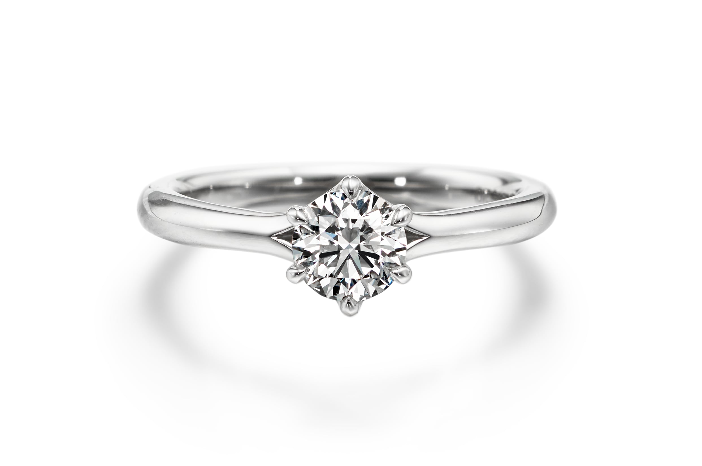
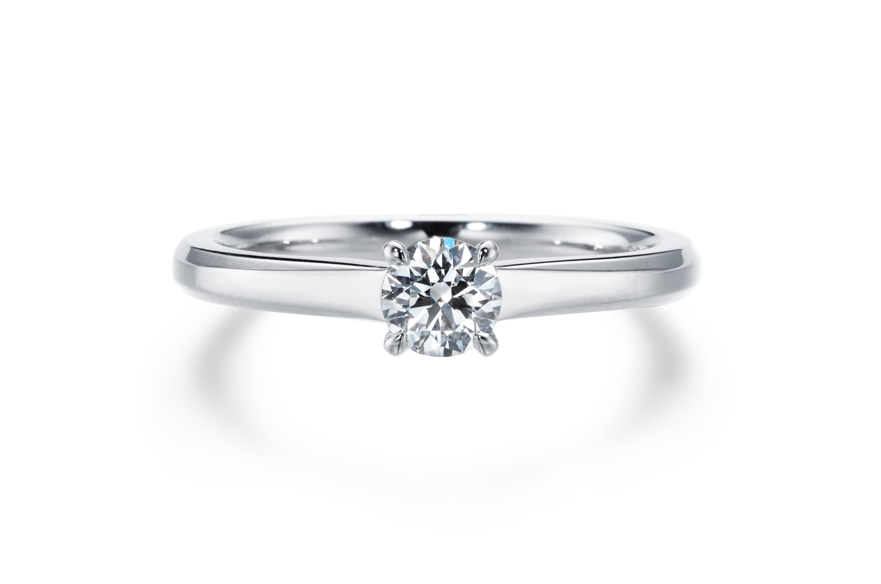
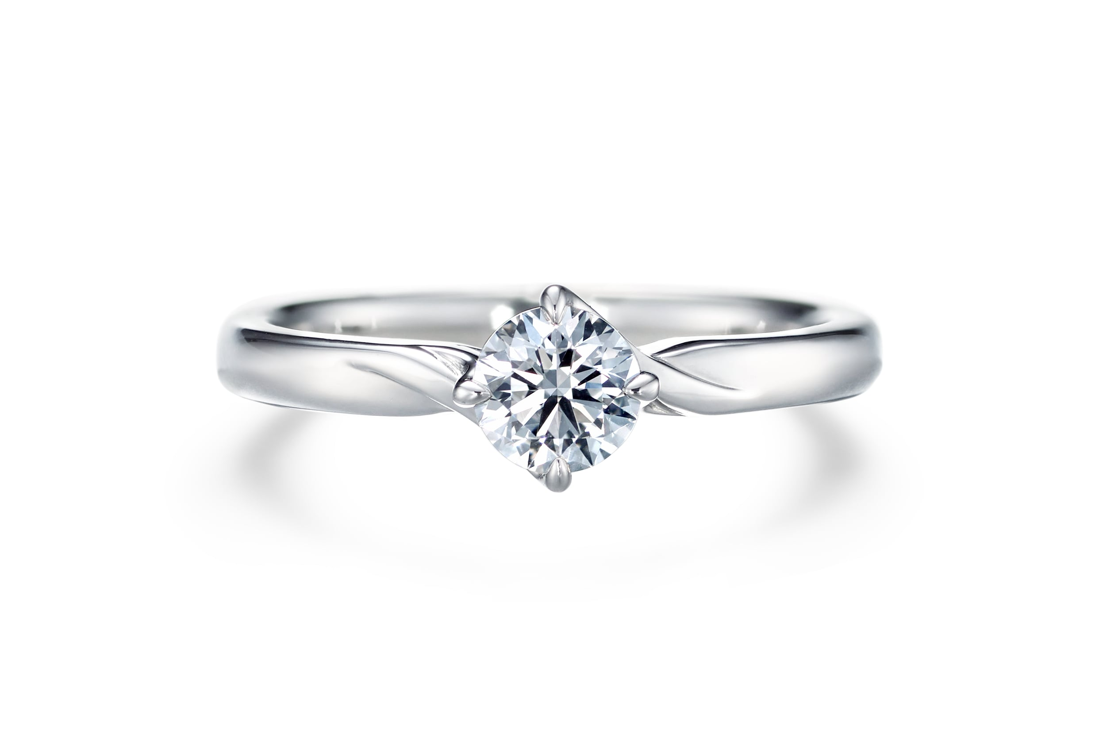
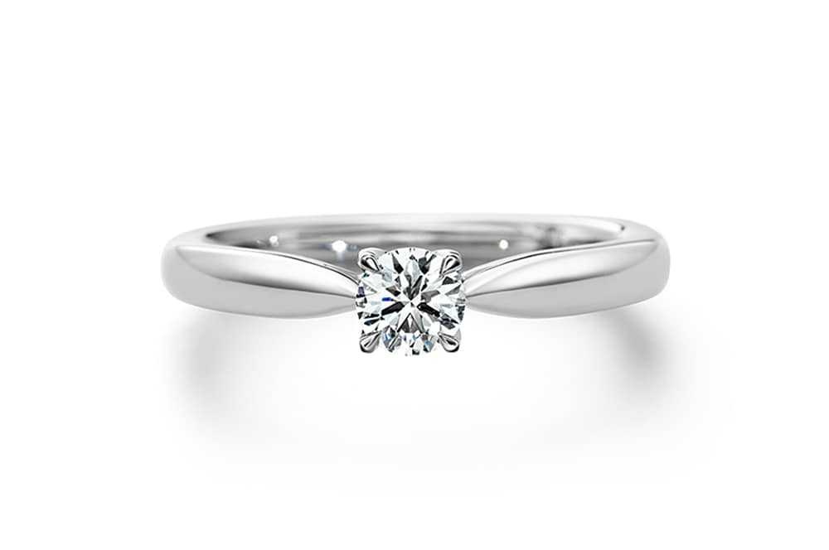
エクセルコ ダイヤモンド
予算内おすすめ商品（0.3ct想定: 30〜35万円）
オプティーク
レヨン ド リュミエール
ランプリール
エクセルシア
Optique
Rayon de Lumière
Remplir
Excelsior
290,000円〜
290,000円〜
300,000円〜
330,000円〜
ソリティア / ウェーブ / PT
ソリティア / ストレート / PT
メレ / V字 / PT
ソリティア / ストレート / PT
光学をテーマにしたウェーブライン。メレダイヤがセンターストーンの輝きを引き立てる。
「光の筋」を意味する名前。ダイヤ本来の輝きを最大限に活かすデザイン。
「満たす」を意味するフランス語。V字ラインで指を長く美しく見せる。
ブランド名を冠した看板モデル。1粒ダイヤを最も美しく見せる究極のソリティア。
※ 価格は最小カラット時の参考価格。0.3ct前後で+3〜5万円が目安です。

Slide 10
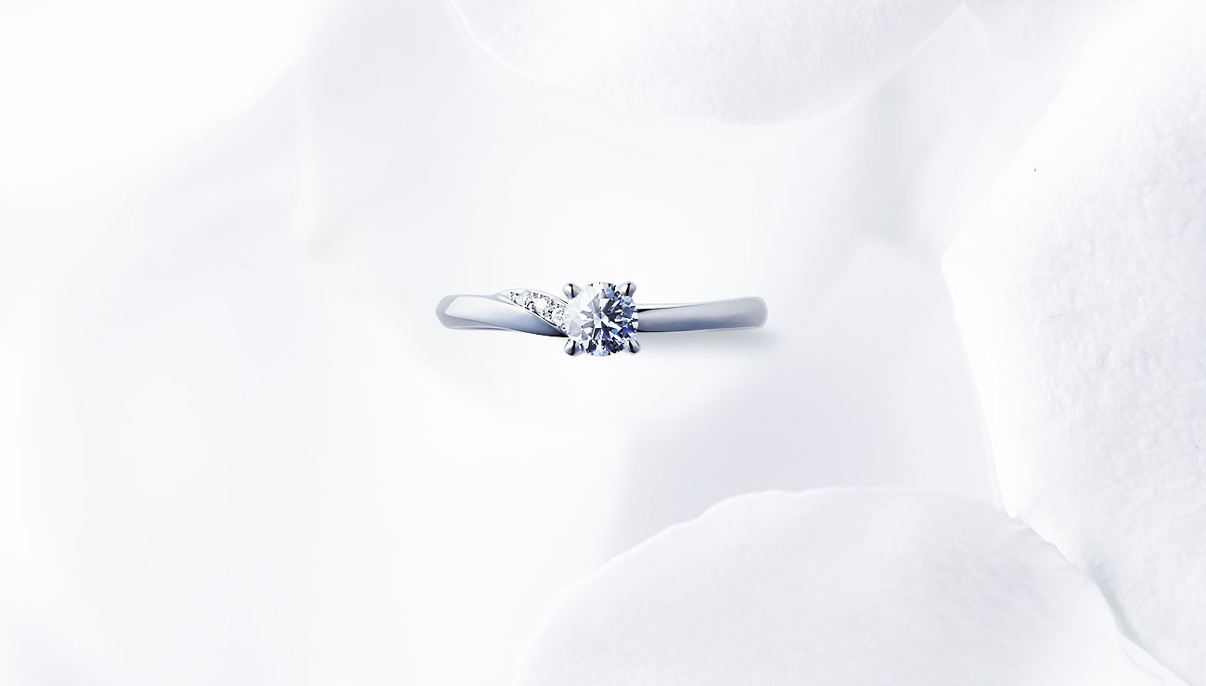
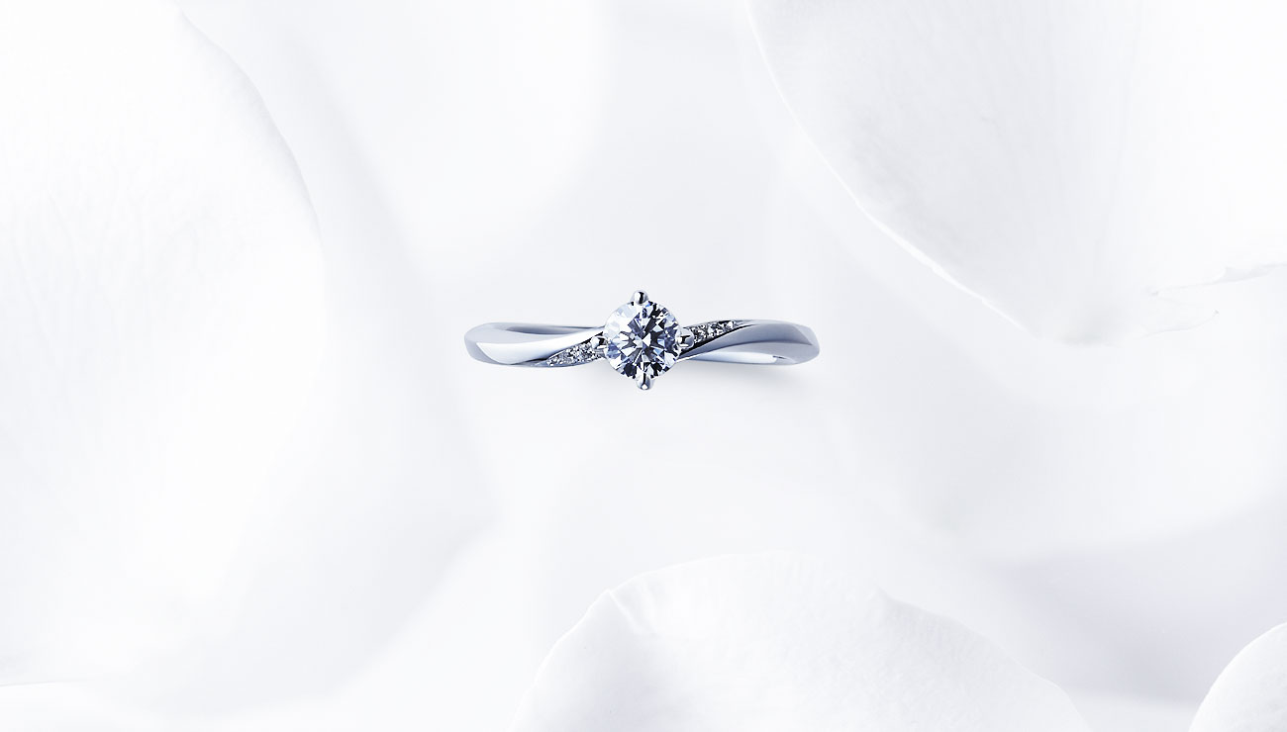
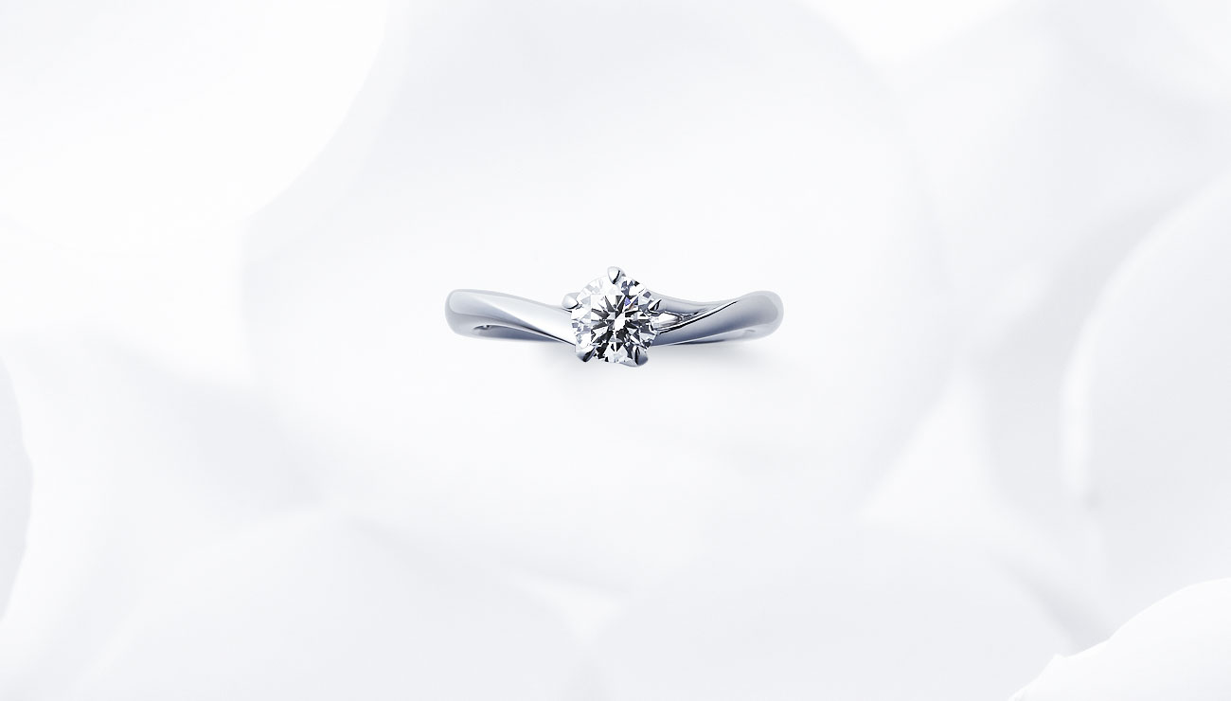
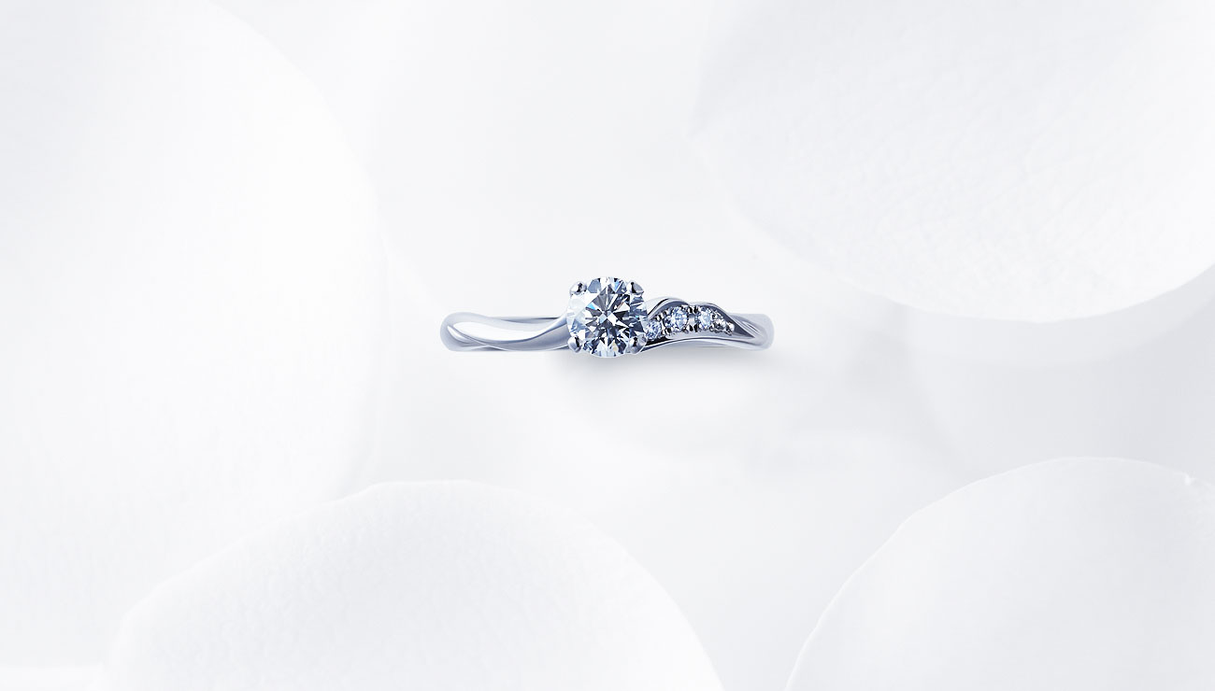
NIWAKA（俄）
予算内おすすめ商品（0.3ct想定: 30〜35万円）
木洩日
露華
初桜
唐花
KOMOREBI
ROKA
UIZAKURA
KARAHANA
288,200円〜
291,500円〜
300,300円〜
313,500円〜
メレ / ウェーブ / Pt950
メレ / ウェーブ / Pt950
ソリティア / ウェーブ / Pt950
メレ / 花モチーフ / Pt950
揺らめく水面に輝く光をメレダイヤとウェーブラインで表現した美しいデザイン。
朝露が光を受けて輝く瞬間をイメージ。繊細なウェーブラインが指を美しく見せる。
桜の花びらを思わせるやさしいウェーブラインのソリティアリング。
唐草模様をモチーフにメレダイヤを配した華やかなデザイン。
※ 価格はハードプラチナ（Pt950）の参考価格。ピンクゴールド・イエローゴールドも選べます。

Slide 11
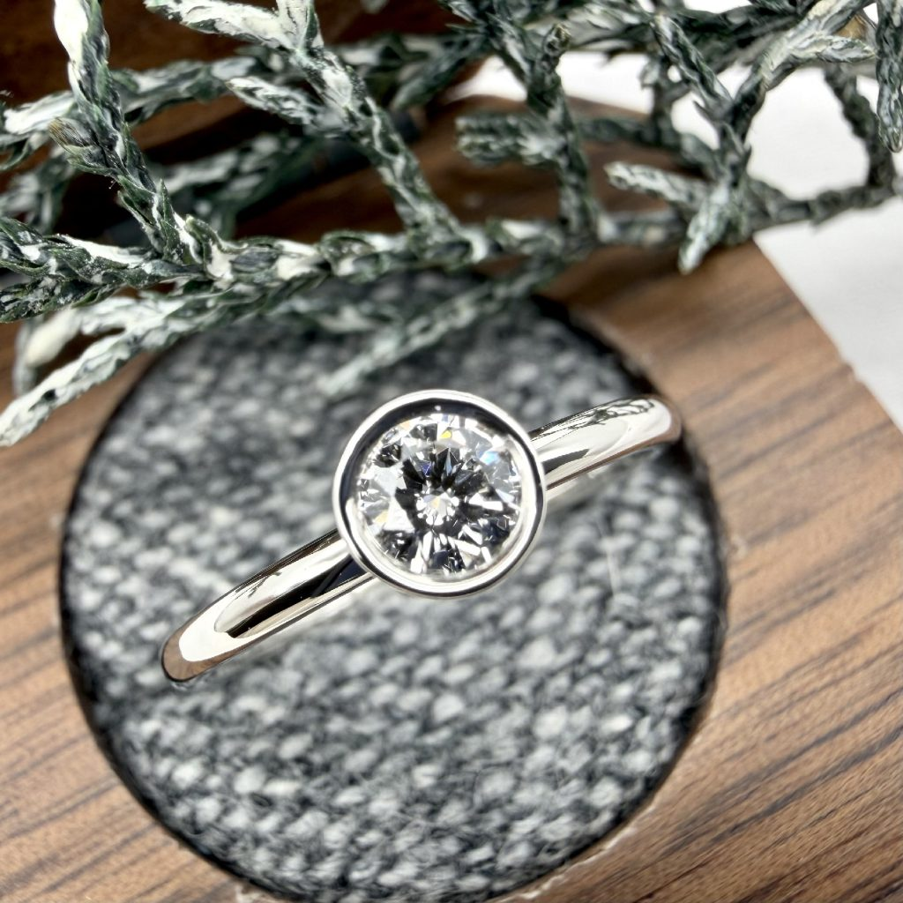
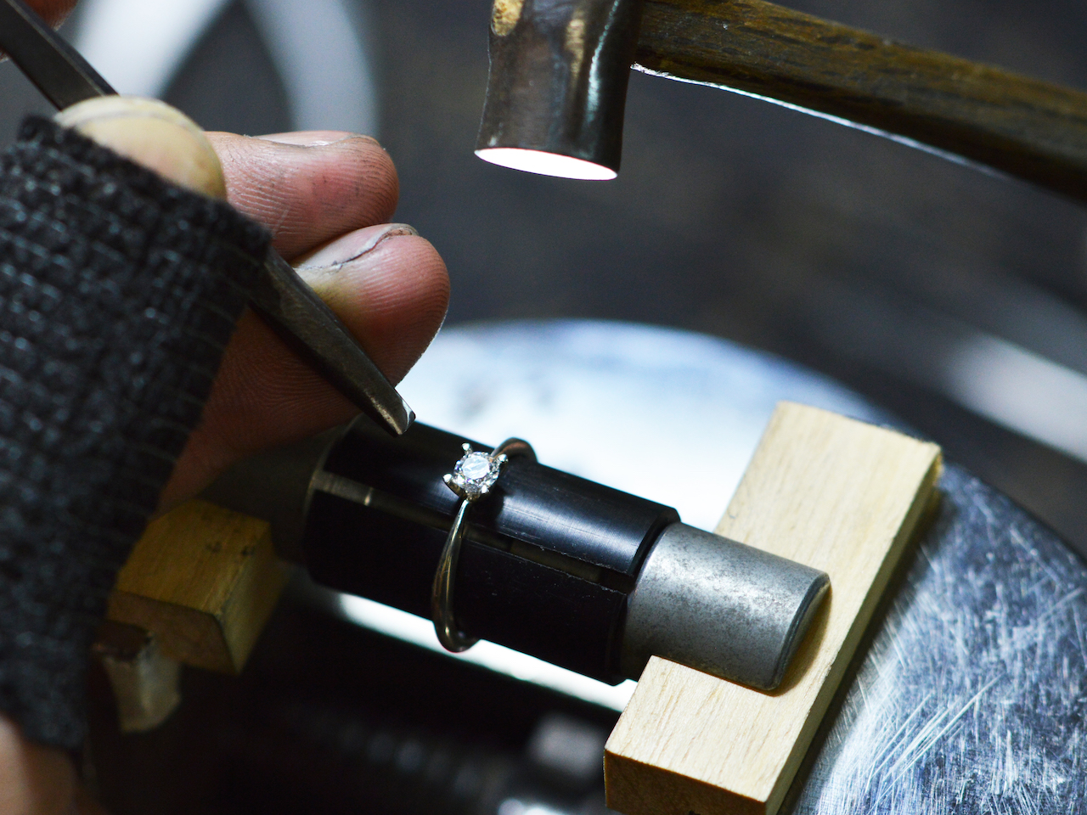
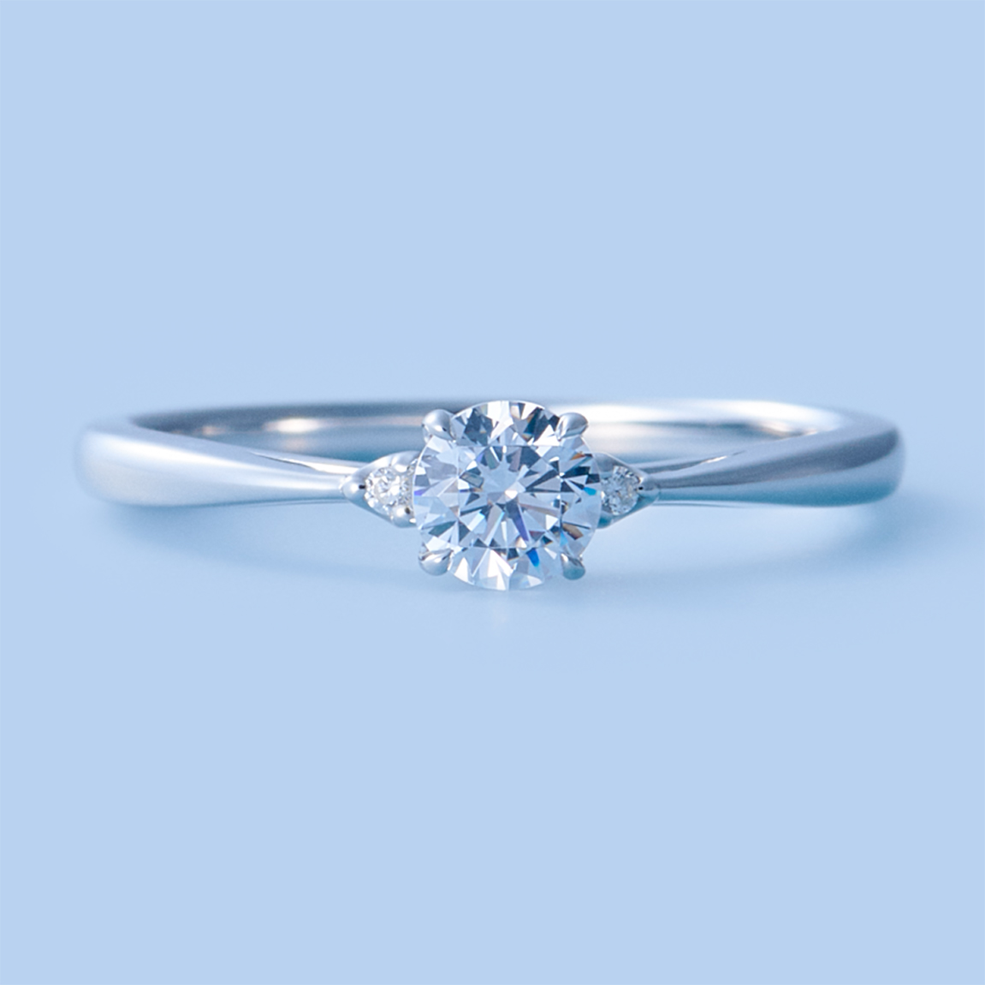
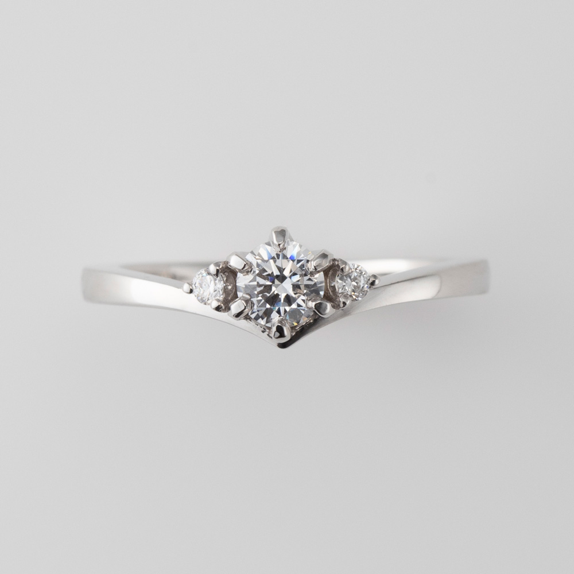
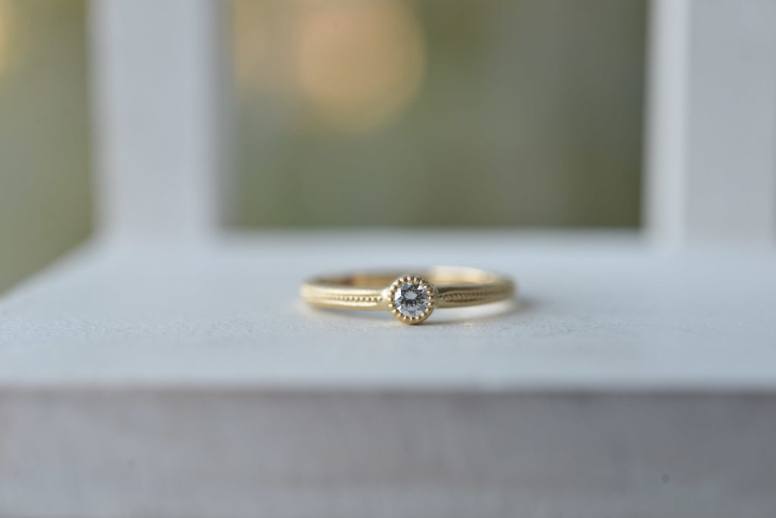
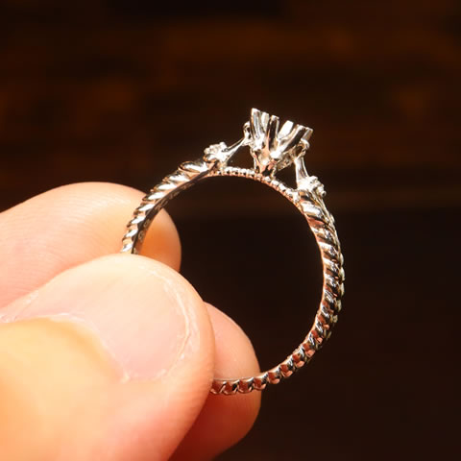
神奈川ローカル工房
横浜・鎌倉エリアの手作り＆オーダーメイド
鎌倉/横浜元町
横浜・関内
横浜元町
横浜元町
鎌倉
鎌倉・由比ガ浜
鎌倉彫金工房
renri（レンリ）
ith（イズ）
鶴（mikoto）
CRAFY
瑠花
手作り（鍛造）
手作り/オーダー
フルオーダー
セミ〜フルオーダー
手作り
手作り/フルオーダー
8万円〜
17.6万〜
14.3万〜
18.7万〜+石
5万円台〜
要問合せ
月700組来店。永久保証。
当日持ち帰り可能。
デザイナーがヒアリング
からデザイン画を作成。
100種以上のサンプル試着。
制作期間約2ヶ月。
50,000通り以上の
アレンジが可能。日本製。
ムービー撮影付き。
永久保証。割引あり。
原型職人が直接サポート。
少人数制アトリエ。
「鎌倉デート × 指輪作り体験」の組み合わせも素敵な思い出になるかも！

Slide 12
予算イメージ
指輪本体
25〜33万円
リング枠 + ダイヤモンド
30〜35万円
サイズ調整
0〜1万円
多くのブランドで初回無料
総予算（オプション込み）
刻印
0〜5千円
購入時は基本無料
クリーニング
0円
ほとんどのブランドで永久無料
30万円は婚約指輪の一番人気の価格帯。十分にいい指輪が選べるよ！

Slide 13
スケジュール感
セミオーダーって？
3ブランドともセミオーダー方式が基本。リングの枠とダイヤを別々に選んで組み合わせるスタイル。既製品と同じ価格帯で自分好みの組み合わせを選べます。
5/30 プロポーズまでの流れ
1
2
3
4
5
3月中
4月上旬
4月中旬
3〜4週間
5月中旬
好みを相談
来店・試着
注文
リング製作
受け取り！
この資料を見て
ブランド・デザインを
絞り込もう
実物を見て
指につけて確認
サイズ測定も
デザイン+ダイヤを
決定・成約
ブランドで仕上げ
刻印やオプション
追加も
5/30の
プロポーズに
余裕で間に合う
4月中に来店・注文すれば、5/30 に十分間に合います！

Slide 14
次のステップ
1
気になるブランド・デザインを教えてね
2
一緒にお店に行って試着してみよう
3
ふたりで「これだ！」を見つけよう
楽しみながら、一緒に選ぼう！

